Slide 1

( 9 ـ 4 ) البعد بين نقطة ومستقيم
الفهرس

Slide 2
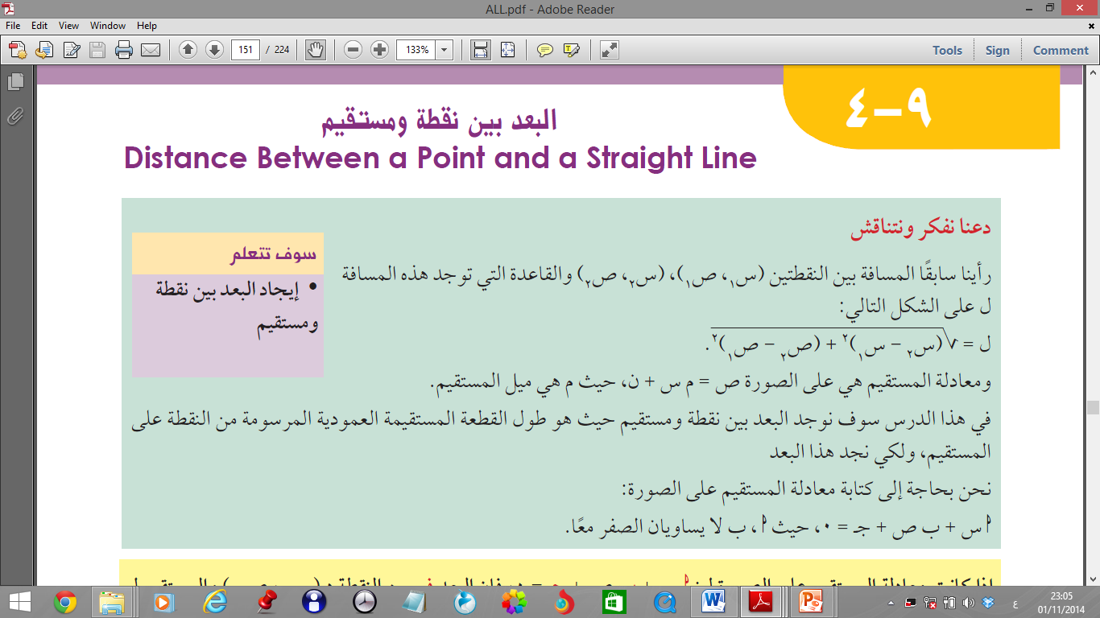
كتاب الطالب ص 150
( 9 ــ 4) البعد بين تقطة ومستقيم
الفهرس

Slide 3
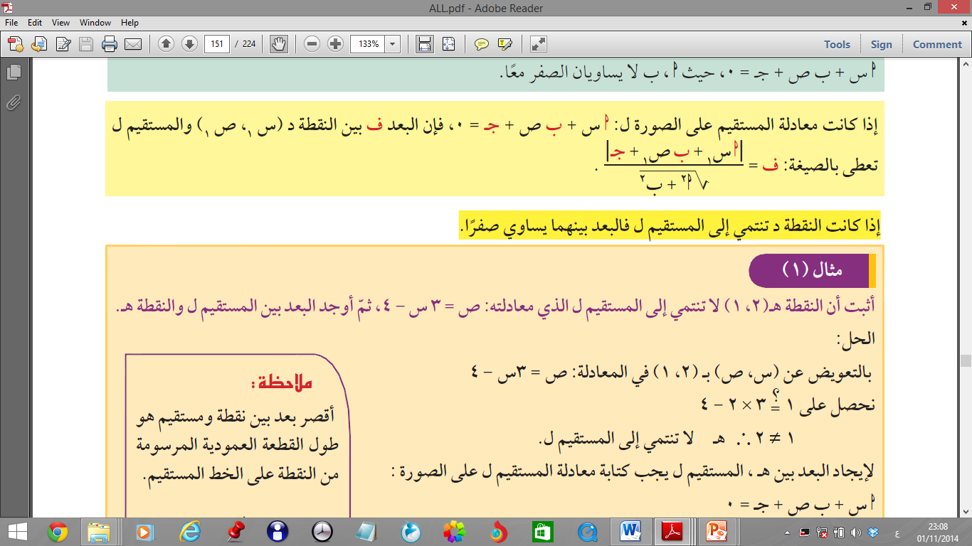
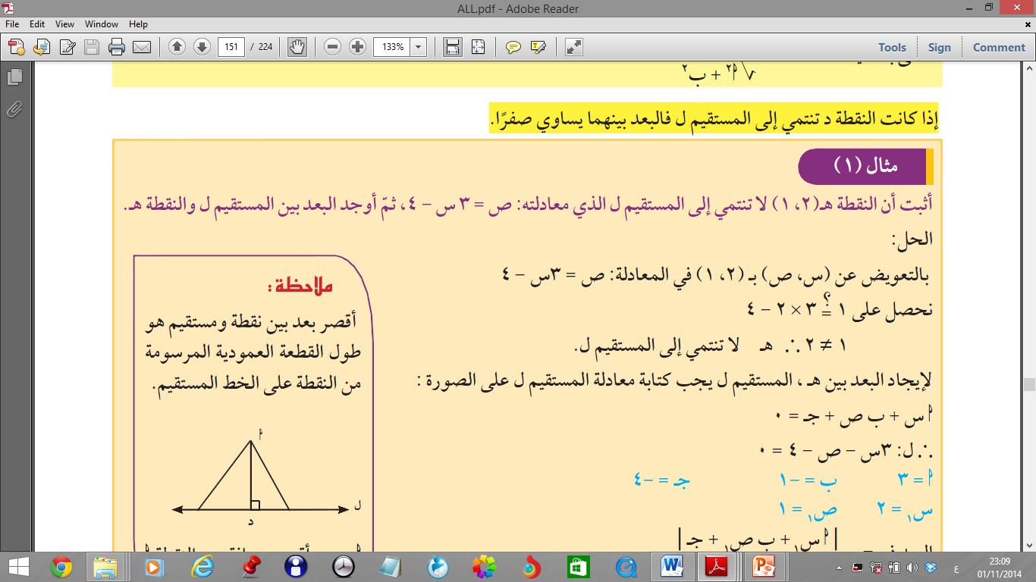
كتاب الطالب ص 150
( 9 ــ 4) البعد بين تقطة ومستقيم
الفهرس

Slide 4
كتاب الطالب ص 150
( 9 ــ 4) البعد بين تقطة ومستقيم
نضع س = 2 ، ونوجد ص في المعادلة
1
≠
2
ص = 3 × 2 ـــ 4 =
إذا النقطة ( 2 ، 1 ) لا تنتمي إلى المستقيم
الفهرس

Slide 5
كتاب الطالب ص 150
( 9 ــ 4) البعد بين تقطة ومستقيم
نضع س = 2 ، ونوجد ص في المعادلة
1
≠
2
ص = 3 × 2 ـــ 4 =
إذا النقطة ( 2 ، 1 ) لا تنتمي إلى المستقيم
يجب كتابة المعادلة على الصورة أ س + ب ص + جـ = صفر
جـ = ــ 4
ب = -1
أ = 3
3 س ـــ ص ـــ 4 = صفر
ص = 1
س = 2
10
10
|3×2+(-1)×1-4|
(3)² + (-1)²
| أ س + ب ص + جـ |
أ² + ب²
ف =
=
=
الفهرس

Slide 6
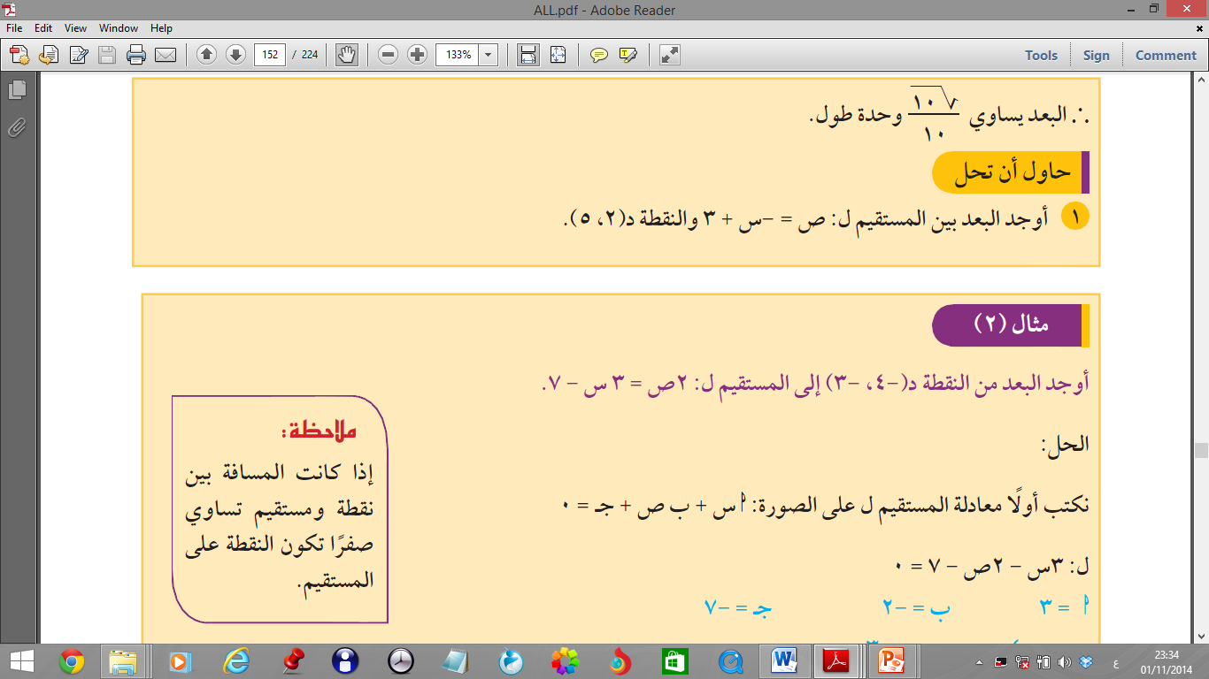
كتاب الطالب ص 150
( 9 ــ 4) البعد بين تقطة ومستقيم
يجب كتابة المعادلة على الصورة أ س + ب ص + جـ = صفر
جـ = ــ 3
ب = 1
أ = 1
س + ص ـــ 3 = صفر
ص = 5
س = 2
2 2
=
|1×2+1×5-3|
(1)² + (1)²
| أ س + ب ص + جـ |
أ² + ب²
ف =
=
وحدة طول
الفهرس

Slide 7
كتاب الطالب ص 152
( 9 ــ 4) البعد بين تقطة ومستقيم
يجب كتابة المعادلة على الصورة أ س + ب ص + جـ = صفر
جـ = ــ 7
ب = -2
أ = 3
3 س – 2 ص – 7 = صفر
ص = -3
س = -4
|3×(-4)+(-2)×(-3)-4|
(3)² + (-2)²
=
| أ س + ب ص + جـ |
أ² + ب²
ف =
وحدة طول
13
=
الفهرس

Slide 8
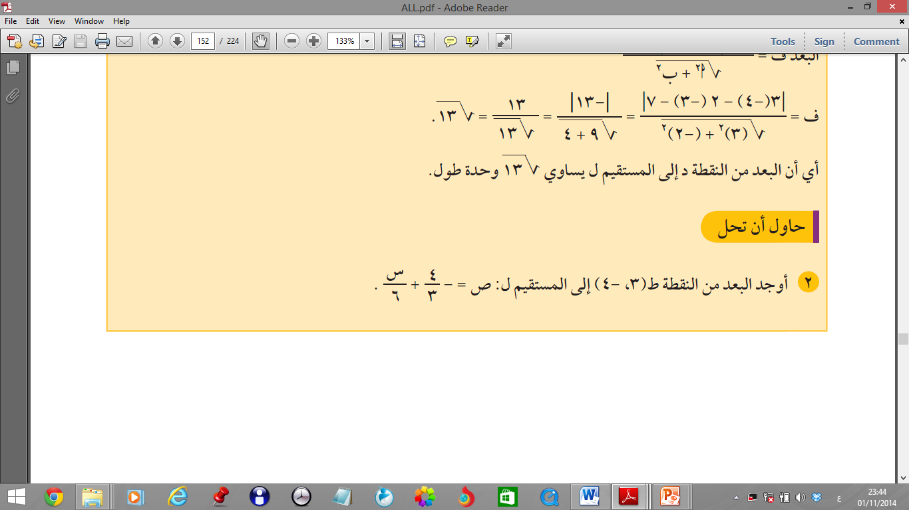
كتاب الطالب ص 152
( 9 ــ 4) البعد بين تقطة ومستقيم
يجب كتابة المعادلة على الصورة أ س + ب ص + جـ = صفر
6 ص = -8 + س
بالضرب × 6
جـ = ــ 8
ب = -6
أ = 1
س ــ 6 ص ـــ 8 = صفر
ص = -4
س = 3
|1×3 +(-6)×(-4) ــ 8|
(1)² + (-6)²
=
| أ س + ب ص + جـ |
أ² + ب²
ف =
وحدة طول
19
37
=
الفهرس

Slide 9
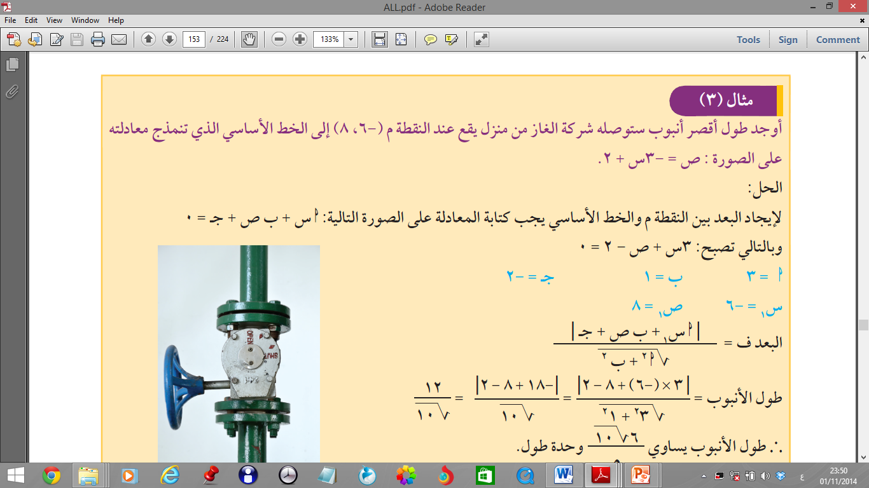
كتاب الطالب ص 153
( 9 ــ 4) البعد بين تقطة ومستقيم
يجب كتابة المعادلة على الصورة أ س + ب ص + جـ = صفر
جـ = ــ 2
ب = 1
أ = 3
3س + ص ــ 2 = صفر
ص = 8
س = -6
|1×3 +(-6)×(-4) ــ 8|
(1)² + (-6)²
=
| أ س + ب ص + جـ |
أ² + ب²
ف =
وحدة طول
19
37
=
الفهرس

Slide 10
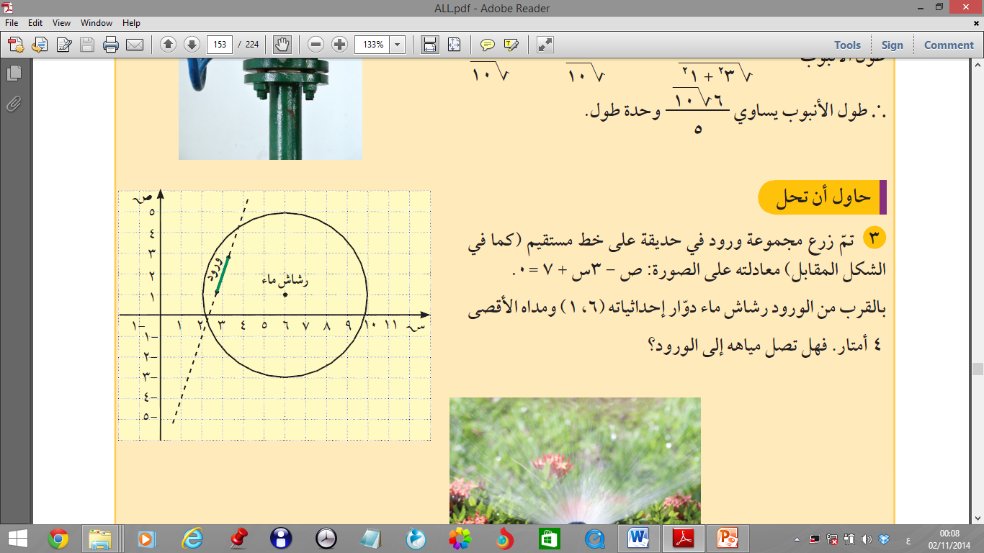
كتاب الطالب ص 153
( 9 ــ 4) البعد بين تقطة ومستقيم
الفهرس

